Slide 1

BANCO DE GUATEMALA
PROYECCIONES MACROECONÓMICAS
2024 - 2025
José Alfredo Blanco Valdés
Vicepresidente

Slide 2

ENTORNO
INTERNACIONAL

Slide 3
En 2023, la actividad económica mundial tuvo un crecimiento mejor del previsto y para 2024 y 2025 se proyecta un comportamiento similar, tanto en las economías avanzadas como en las emergentes

Slide 4
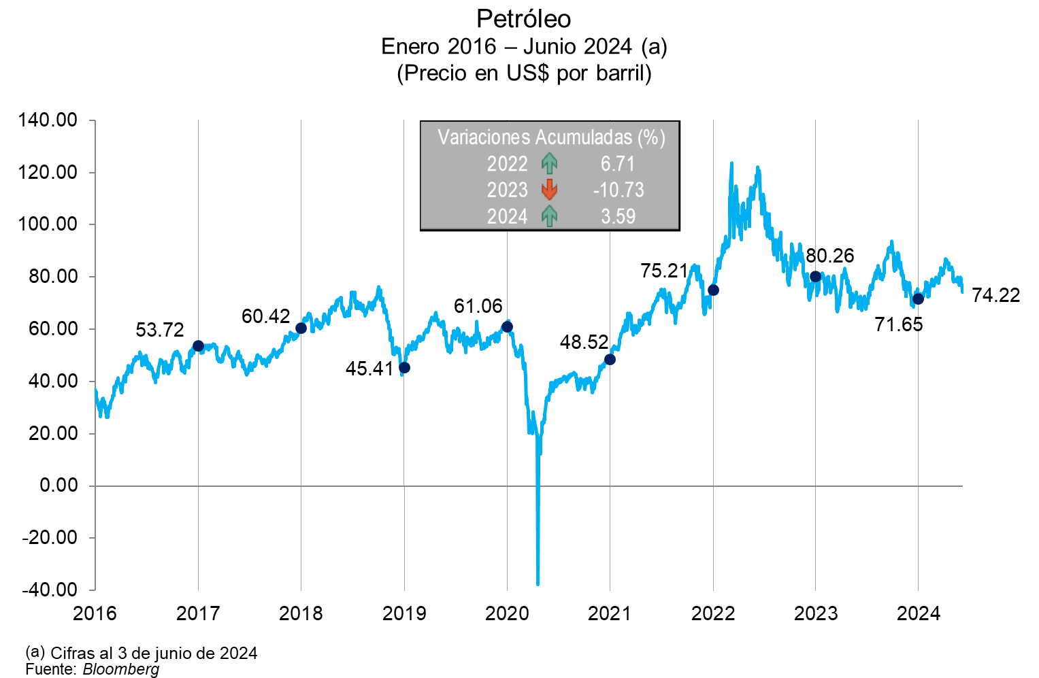
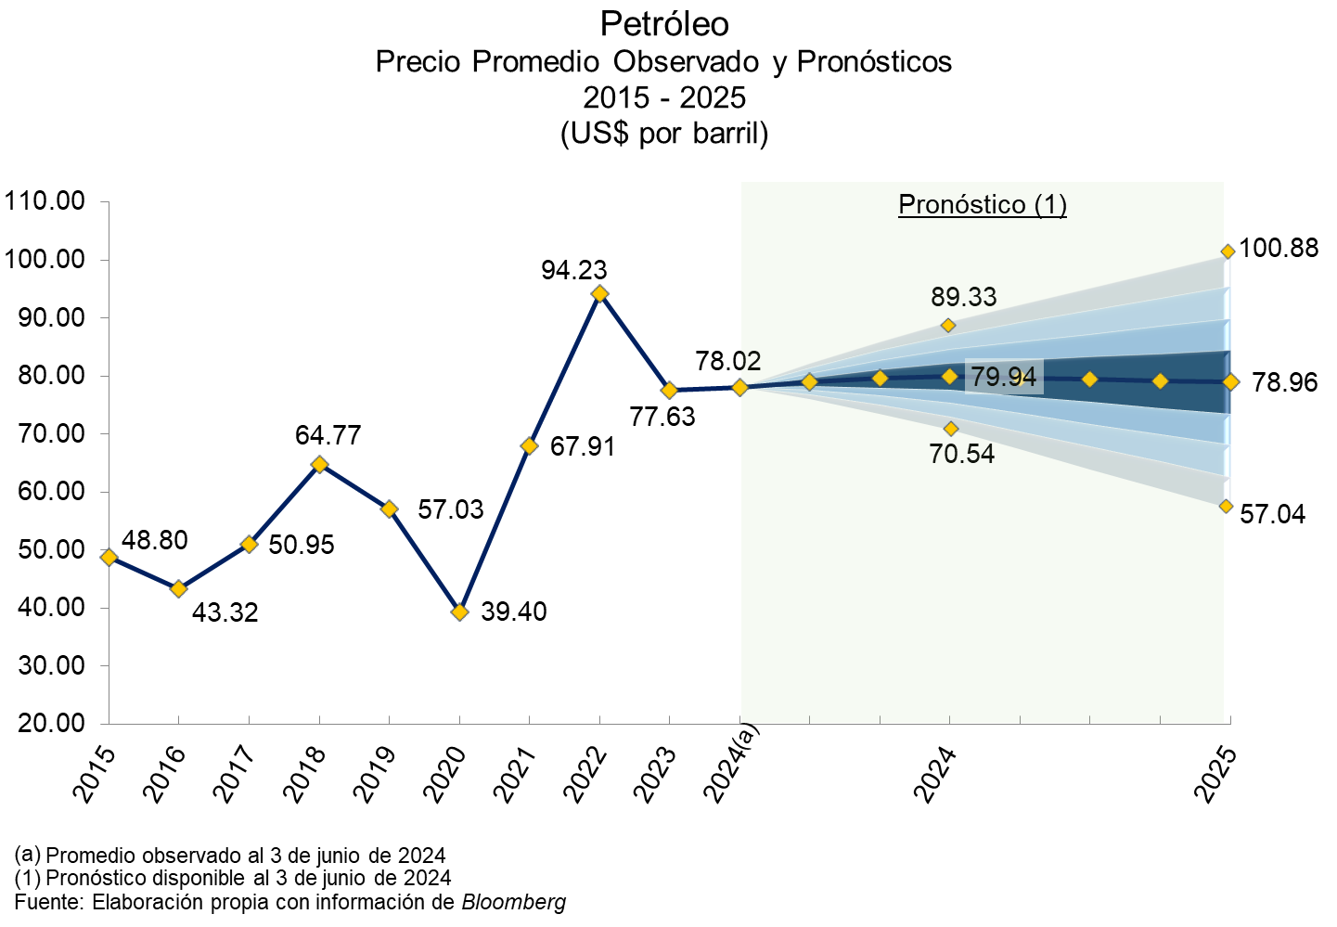
El precio internacional del petróleo ha registrado una considerable volatilidad en 2024. En términos promedio, durante 2024 y 2025 se espera que el precio internacional del petróleo registre niveles levemente superiores a los observados en 2023

Slide 5



RIESGOS PARA EL CRECIMIENTO ECONÓMICO MUNDIAL
Al alza
A la baja
Moderación más rápida de las presiones inflacionarias
Interrupción en las cadenas mundiales de suministro
Normalización de la política monetaria
Aumento de las tensiones geopolíticas
Efectos positivos sobre la demanda agregada
Medidas expansivas de política fiscal
Persistencia de las presiones inflacionarias
Postura restrictiva de la política monetaria
Riesgos
Por avances en la inteligencia artificial y en reformas estructurales
Incremento de la productividad
Intensificación
de los problemas del sector inmobiliario chino
Efectos adversos para socios comerciales

Slide 6
ENTORNO
INTERNO

Slide 7
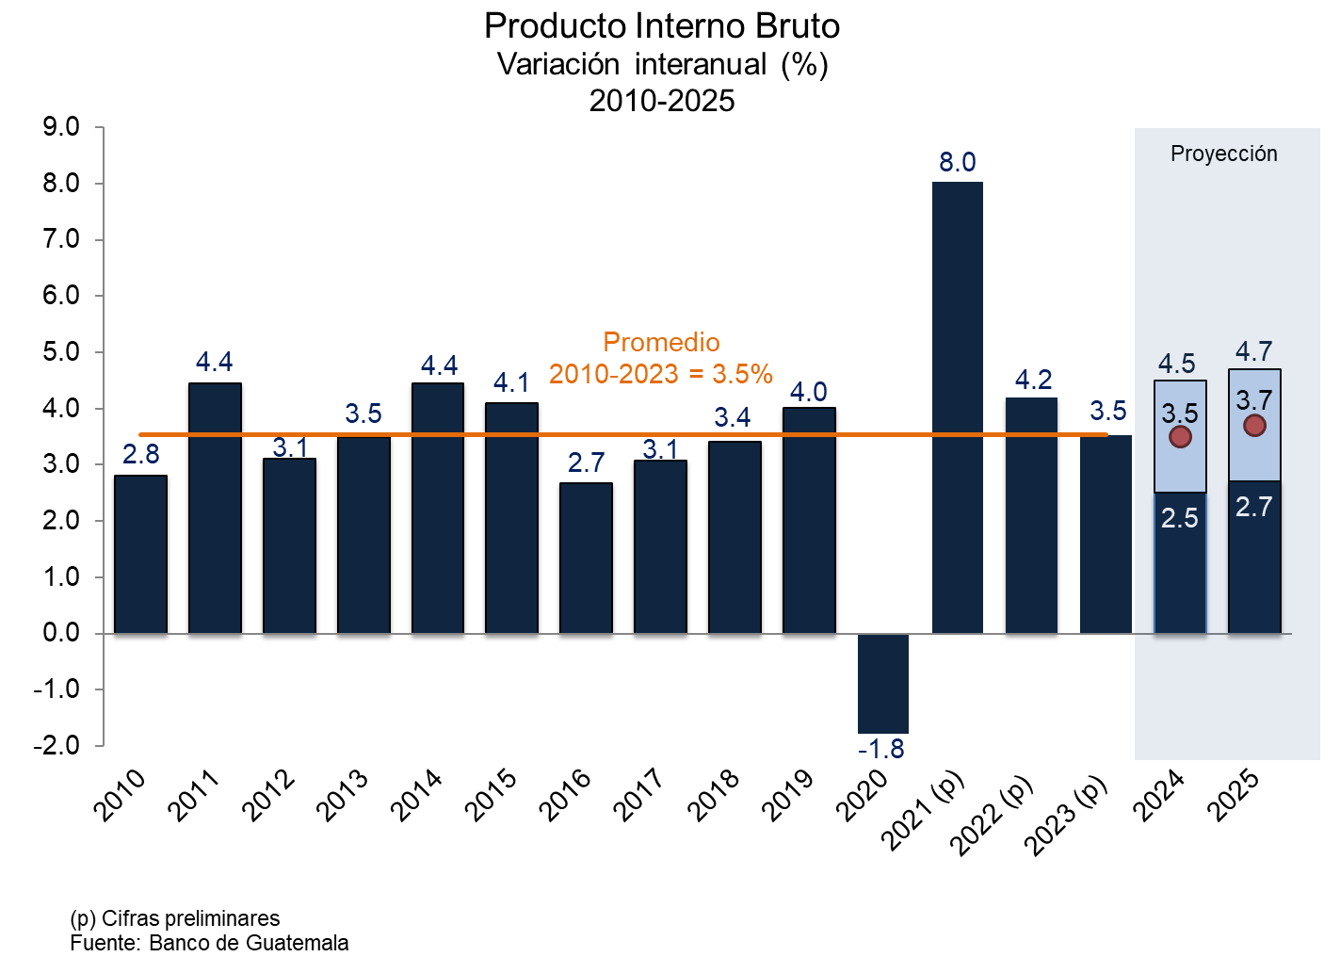
En 2023, el crecimiento económico fue de 3.5%, mientras que para 2024 y 2025 se prevé un crecimiento cercano a su potencial

Slide 8
En cuanto a las perspectivas para la economía guatemalteca, los organismos internacionales indicaron que estas siguen siendo positivas; a pesar de los elevados niveles de incertidumbre provenientes del entorno externo, se espera un crecimiento alrededor del potencial tanto en 2024 como en 2025, con un crecimiento esperado alrededor de 3.5% y de 3.7%, respectivamente
Además, destacaron que el país tiene fundamentos sólidos debido al manejo prudente de las políticas económicas en los últimos años. Lo que se evidencia en un moderado déficit fiscal, una razón de deuda pública respecto al PIB baja y un récord histórico de reservas internacionales

Slide 9
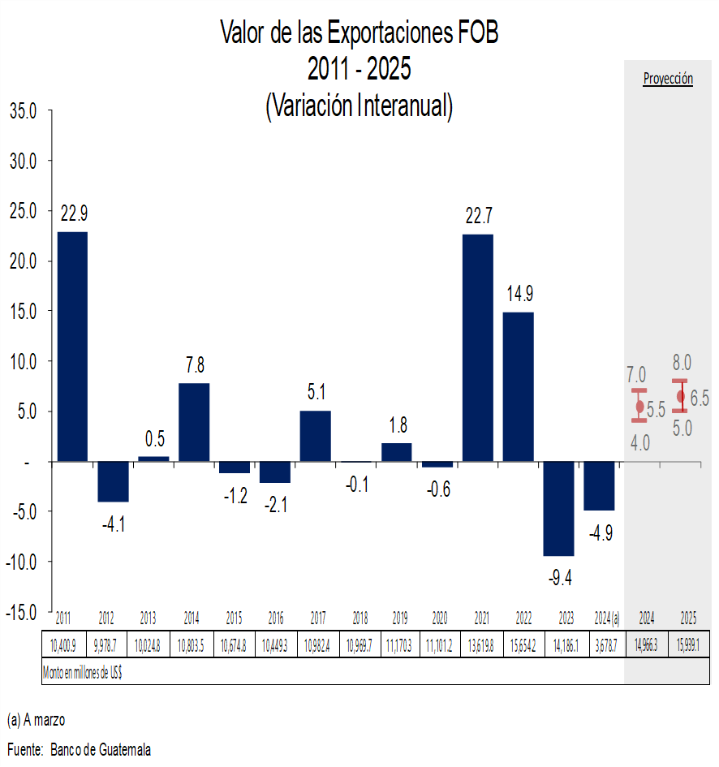
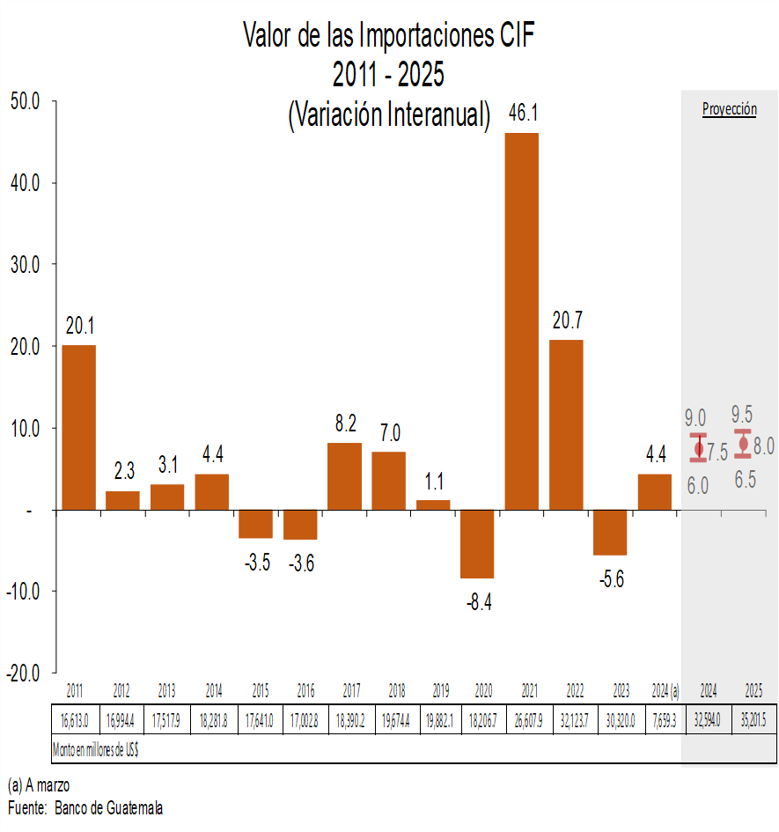
En 2023, el comercio exterior registró una moderación significativa. Para 2024 y 2025, tanto para las exportaciones como para las importaciones, se proyecta una trayectoria que converge a su comportamiento de largo plazo

Slide 10
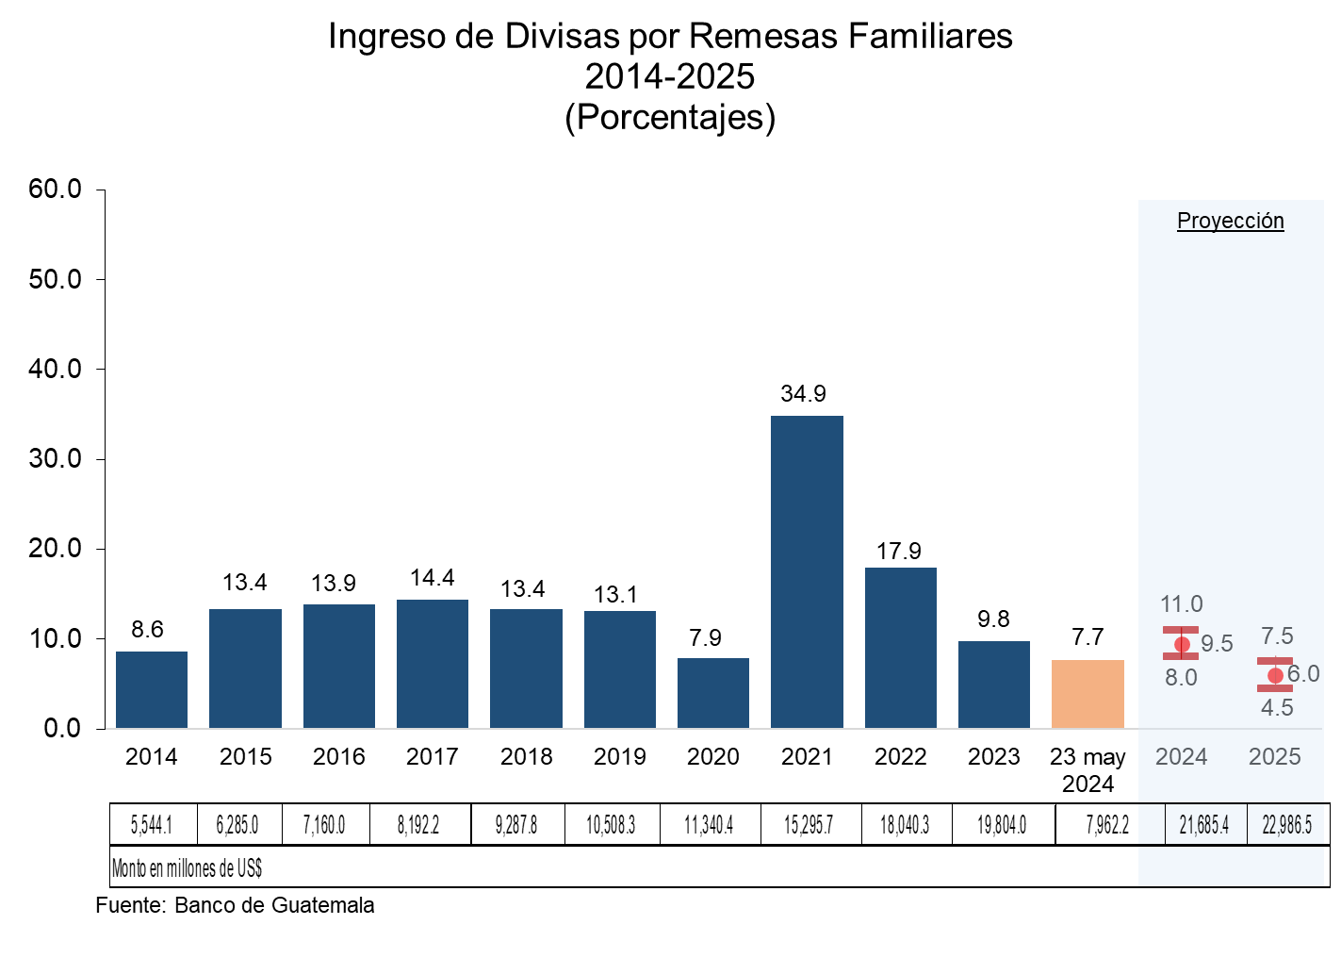
Las remesas familiares en lo que va de 2024 han registrado un crecimiento moderado, se espera que finalice el presente año con un ritmo de crecimiento más acorde a su comportamiento histórico de largo plazo

Slide 11
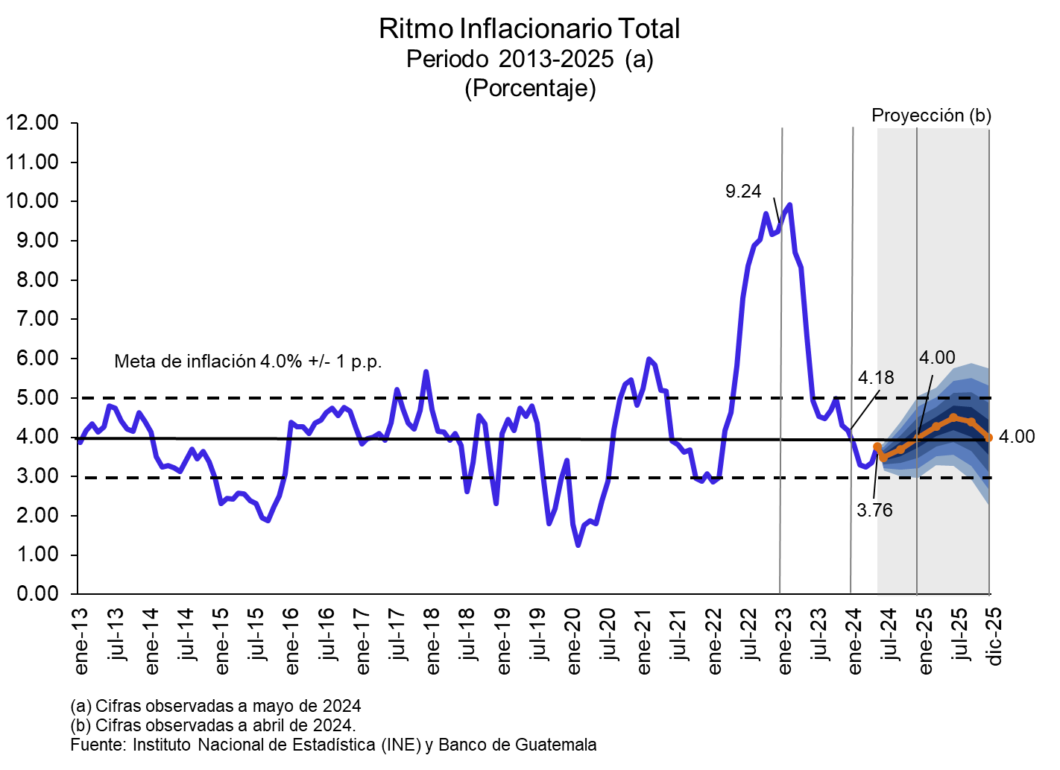
La inflación a mayo de 2024 se situó en 3.76%. Se espera que durante el presente año y el siguiente se mantenga dentro del margen de tolerancia de la meta de inflación y que finalice en el valor central de la misma, en ambos años

Slide 12
El FMI subrayó que la política monetaria en los últimos años ha contribuido a mantener las expectativas de inflación en torno a la meta establecida por la autoridad monetaria, mediante las decisiones de tasa de interés de política y la prudencia fiscal

Slide 13
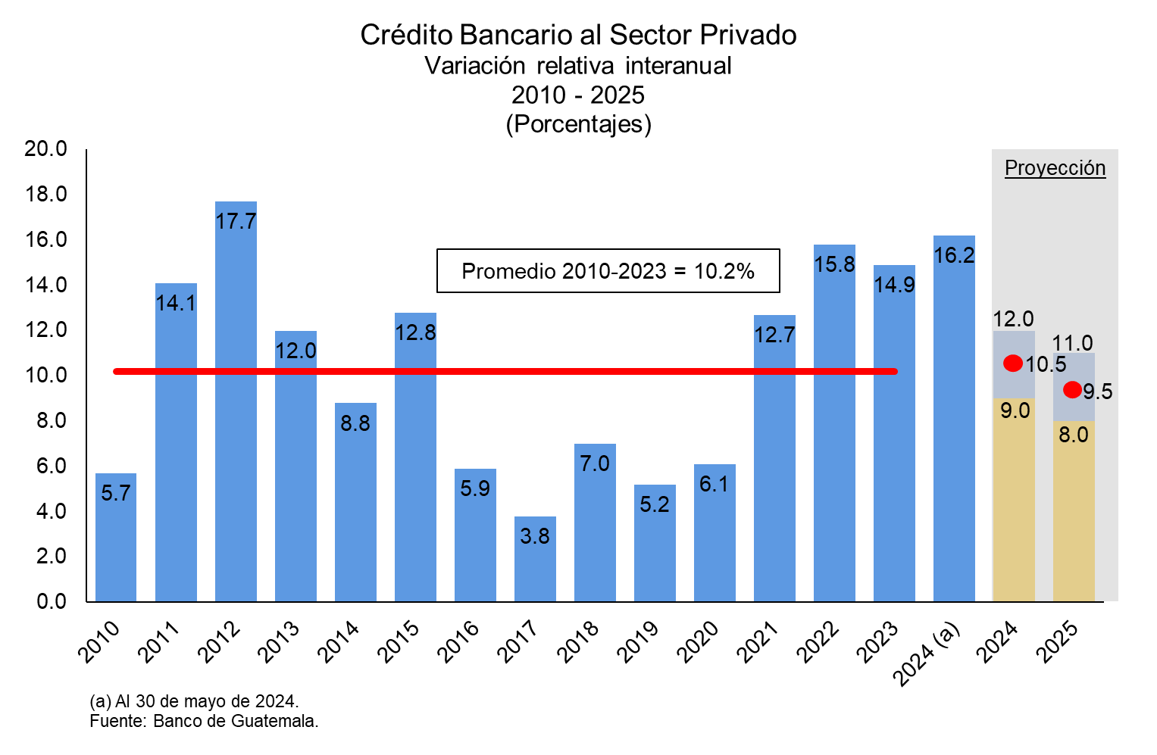
El crédito bancario al sector privado se ha mantenido dinámico, consistente con las proyecciones de crecimiento económico, en un entorno de estabilidad macroeconómica

Slide 14
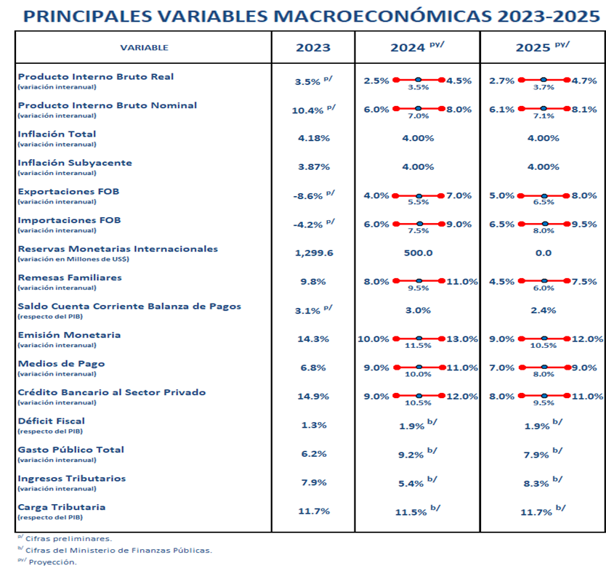
PRINCIPALES VARIABLES MACROECONÓMICAS 2023-2025

Slide 15
PROYECCIONES MACROECONÓMICAS 2024 - 2029

Slide 16
PROYECCIONES MACROECONÓMICAS 2024 - 2029

Slide 17
MUCHAS GRACIAS

